Slide 1


UNIVERSIDAD AUTÓNOMA DEL ESTADO DE MÉXICO
FACULTAD DE CIENCIAS POLÍTICAS Y SOCIALES
LICENCIATURA EN COMUNICACIÓN
LA INVESTIGACIÓN SOBRE COMUNICACIÓN Y CULTURA EN AMÉRICA LATINA
Unidad de Aprendizaje:
Epistemología de la Investigación Social
Núcleo Básico
Área Curricular: Ciencias Sociales
Material Didáctico elaborado por:
Dr. en Ed. JUAN CARLOS AYALA PERDOMO
Septiembre de 2019

Slide 2
Propósitos de la Unidad de Aprendizaje
Contrastar las distintas posturas filosóficas y epistemológicas de la investigación en ciencias sociales, mediante el análisis de las dimensiones ontológica, epistemológica y metodológica de los paradigmas empírico-analítico, interpretativo, crítico y decolonial; para diferenciar sus criterios de construcción y validación del conocimiento; así como sus posibilidades de aplicación en el estudio, intervención y transformación de la realidad social.

Slide 3
Unidad 4. Los debates contemporáneos sobre la epistemología de las Ciencias Sociales
Objetivo: Analizar los debates contemporáneos asociados a la construcción del conocimiento, partiendo de las perspectivas de complejidad, transversalidad y pluralismo para dar cabida a otras formas de pensar la realidad, construir conocimiento sobre ella e intervenir.
Esta presentación enriquece los temas de la complejidad, la transversalidad, el pluralismo epistemológico, y enmarca la investigación en Comunicación dentro de las “Epistemologías del Sur”

Slide 4
Objetivos de aprendizaje
Identificar las bases epistemológicas que han caracterizado desde su origen en el siglo XX a la investigación académica en Comunicación en América Latina, para comprender la configuración histórica de sus objetos de estudio.
Reconocer la importancia de los académicos pioneros de la Comunicación en América Latina, así como a las instituciones y publicaciones que han modelado la agenda de investigación, para reflexionar sobre la pertinencia de su obra ante los fenómenos comunicacionales contemporáneos.

Slide 5
Objetivos del material didáctico
Que el alumnado identifique a los personajes, instituciones y publicaciones referenciales en la constitución del campo académico de la Comunicación en México y América Latina.
Que el alumnado recupere elementos conceptuales y metodológicos característicos de la tradición latinoamericana en la producción de conocimiento sobre la Comunicación, sus procesos, agentes y mediaciones.
Que el alumnado desarrolle actividades que le motiven a la reflexión y el análisis de las bases conceptuales, metodológicas y epistemológicas sobre las que se han construido las investigaciones sobre comunicación y cultura en Latinoamérica.

Slide 6
Explicación de uso del material didáctico
Las diapositivas de esta presentación sintetizan el recorrido histórico que plantea Miquel de Moragas Spá en el libro “Interpretar la comunicación. Estudios sobre medios en América y Europa”, con énfasis en los aspectos que impulsaron el desarrollo del campo académico de la Comunicación en México y América Latina.
La presentación parafrasea pasajes de la obra de este comunicólogo español identificando en breves pasajes a las instituciones, autores, obras y supuestos que destacaron en la configuración pionera de la investigación sobre Comunicación latinoamericana.
El docente aprovechará las lecturas previas que indica la UA, así como recomendará al estudiantado lecturas adicionales para ampliar la información sobre los autores, obras y conceptos referidos en la presentación, y dará ejemplos de experiencias documentadas de investigación apoyadas en estas figuras.

Slide 7
Explicación de uso del material didáctico
El profesor requiere de un aula equipada con proyector, computadora y software Microsoft Office con el programa Power Point o lector de documentos PDF.
El docente explicará los temas, apoyado en las pausas de resumen denominadas “Recordemos que” para hacer una síntesis de los principales conceptos, con ejemplos propios o que aporten los alumnos, en los que se verifique su pertinencia y congruencia, o bien se debata si los supuestos que se explican por medio de los gráficos y esquemas mantienen su vigencia y capacidad explicativa para abordar la ciudad como objeto de estudio comunicacional.
Se proponen actividades de aprendizaje que exijan y fortalezcan las competencias de los alumnos para la investigación social, a través de fuentes documentales y testimoniales, apoyados de diferentes productos comunicativos para lograr los objetivos de aprendizaje.

Slide 8
La investigación sobre comunicación y cultura en américa latina
Salir de la dependencia, construir nuevos paradigmas

Slide 9

ciespal
Primera institución especializada en estudios de comunicación en América Latina fundado en Quito en 1959.
Fue puerta de entrada de la mass comunication research en España, que proponía métodos elementales para el análisis hemerográfico cuantitativo de la prensa.

Slide 10
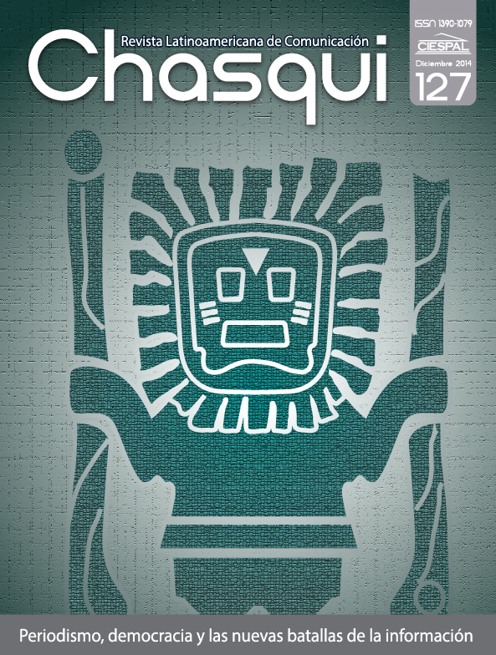
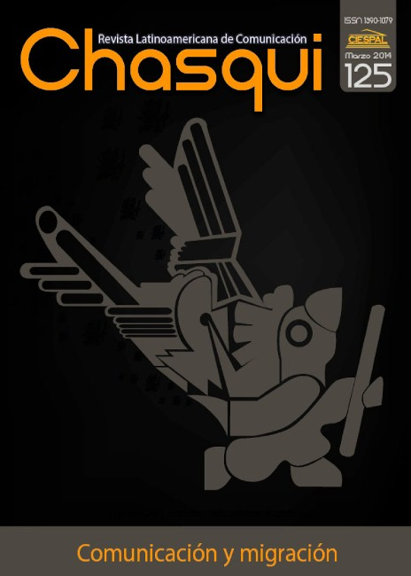
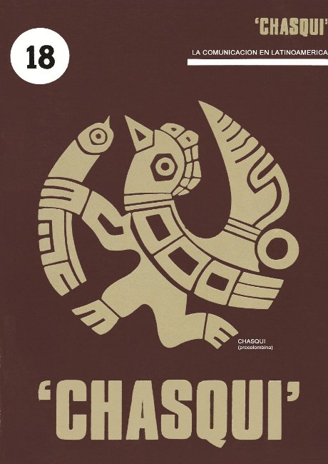
Revista chasqui
Una de las grandes difusoras de la investigación latinoamericana en comunicación.

Slide 11

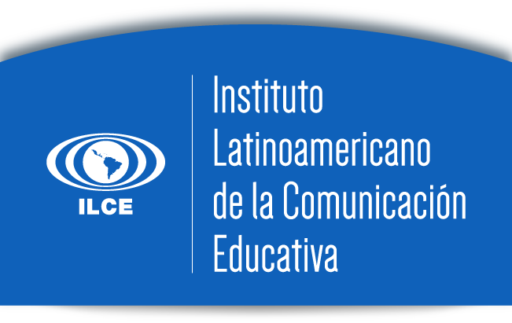
Instituto latinoamericano de COMUNICACIÓN EDUCATIVA
Creado por la UNESCO en 1954
Organismo internacional de carácter autónomo y regional.
Se buscaba promover las ciencias sociales en América Latina.

Slide 12


Influencia y rechazo a la teoría funcionalista
Las investigaciones aplicadas que tuvieron más visibilidad fueron las relativas a la comunicación organizacional, a las experiencias de comunicación educativa y a la difusión de innovaciones en agricultura.

Slide 13
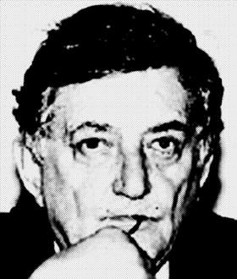

ANTONIO pasquali
La racionalidad y la justicia pasan por la posibilidad previa de fundar una teoría crítica de la comunicación que sea capaz de fundamentar políticas culturales y de comunicación interdependientes.

Slide 14
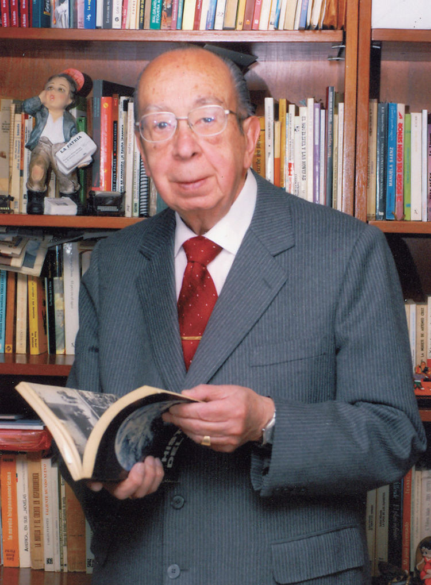
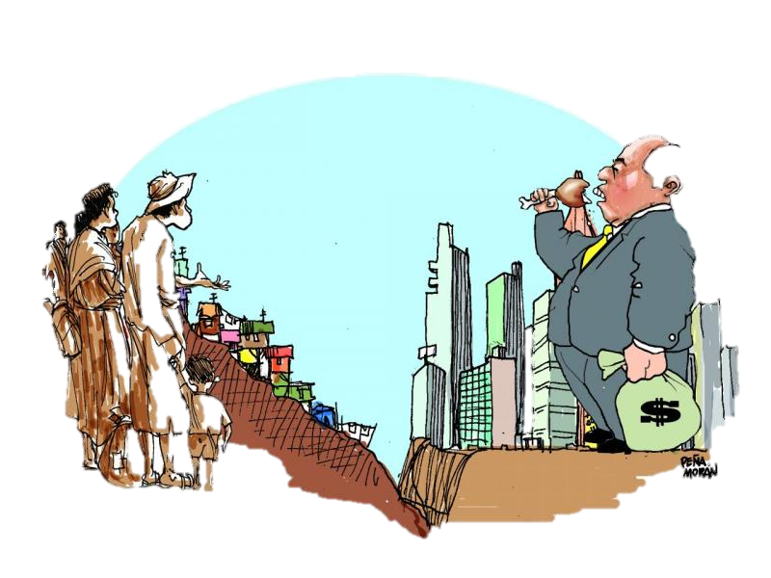
Luis ramiro beltrán
Propone un marco conceptual de interpretación de la realidad comunicativa que tuviese en cuenta el contexto histórico de los pueblos latinoamericanos.

Slide 15
Revista comunicación y cultura
Comprometida con la liberación de las sociedades latinoamericanas, la solidez académica y la esperanza de llegar a revoluciones socialistas.

Slide 16
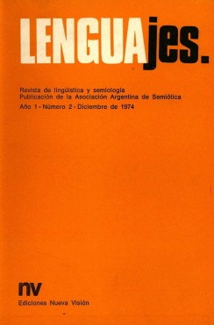
Revista lenguajes
La significación es el producto de un trabajo social y produce bienes en el plano económico y produce instituciones en el plano político.

Slide 17
Pausa #1
Instituciones como CIESPAL e ILCE promovieron el pensamiento comunicacional, buscando que ese conocimiento promoviera la transformación social.
Publicaciones como las revistas “Chasqui”, “Comunicación y cultura” y “Lenguajes” hicieron posible que la Comunicación se consolidara como un campo académico en América Latina ante la hegemonía en la materia de los Estados Unidos y Europa.
Recordemos que:

Slide 18
Pausa #1
Se reconoce a investigadores como Luis Ramiro Beltrán y Antonio Pasquali el impulso a la investigación en Comunicación latinoamericana, que tuvieron presente la historia social, cultural, económica y política de la región.
Recordemos que:

Slide 19
Actividad de aprendizaje sugerida
Paso 1. Investiguen en fuentes documentales y entrevistando a profesores de Teorías de la Comunicación lo siguiente:
¿Cuáles fueron las principales temáticas que abordaron los estudios pioneros de Comunicación en América Latina, y en México en particular?
¿Cuáles fueron otras instituciones y publicaciones académicas que emergieron entre 1970 y 1990 en el campo de la Comunicación en Latinoamérica?
¿Cómo se definía la Comunicación, y cuáles fueron las mayores influencias teóricas y metodológicas de los investigadores pioneros en México y otros países americanos?
Redacten un reporte de investigación individual de un mínimo de dos cuartillas.

Slide 20
Actividad de aprendizaje sugerida
Paso 2. Con la información recuperada en los reportes, elaboren un reportaje en formato de cápsulas de radio o televisión, en el que reconstruyan la historia del campo académico de la Comunicación en América Latina.
Deberán hacer citas del capítulo referido en esta presentación y de al menos cinco fuentes documentales y dos testimoniales que resulten de la primera investigación.
Comparen el contenido de sus cápsulas y discutan en grupo cuáles son los pilares inaugurales del estudio de la Comunicación, y cuál es su presente.

Slide 21

La Investigación sobre comunicación converge con los estudios sobre cultura
Había que entender lo popular residual en su intersección con los procesos de codificación de la cultura dominante.

Slide 22

El efecto más importante de los medios de comunicación
<<consiste en nutrir el suelo, en depositar capas de información, día TRAS DÍA, HORA TRAS HORA, FIJANDO UNA BASE PARA EL CONOCIMIENTO SOBRE EL CUAL CAMINAMOS>>
(Wilbur Schramm)

Slide 23
Evolución histórica de la comunicación en américa latina
Influencia de grandes corrientes europeas en la filosofía y sociología de la comunicación.
Estudios de las políticas de comunicación, entendidos como una constelación de temas interrelacionados.
Confluencia de los estudios sobre comunicación con los estudios culturales.
Ruptura con los objetos, métodos y premisas.

Slide 24
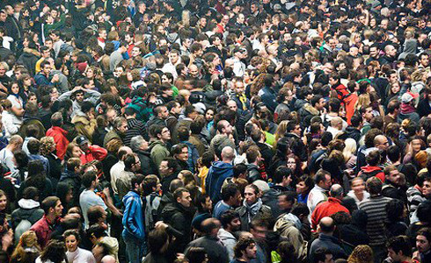

Estudios sobre cultura en América latina
Procedencias y especialidades:
  El interés por lo popular y por lo popular masivo.
  La preocupación por encontrar en el estudio de la cultura una vía para comprender las grandes lógicas de nuestra sociedad.
  La interpretación de la identidad en el marco de la heterogeneidad.

Slide 25

Los estudios sobre cultura en américa latina han interpretado la compleja relación entre las estructuras institucionales y la subjetividad que orienta las prácticas de los actores sociales

Slide 26

No se ACTÚA de una manera u otra por lo que cada uno es, sino por las MEDIACIONES que cada grupo establece con las demás IDENTIDADES

Slide 27
De los medios a las mediaciones
Jesús Martín – Barbero y la mediación entre cultura, comunicación y política

Slide 28
ESTUDIOS DE COMUNICACIÓN
Cambiar el PARADIGMA, no solo en método, también el OBJETO y el PUNTO DE VISTA, del lugar desde dónde y para quién se hace la investigación.
CULTURA

Slide 29
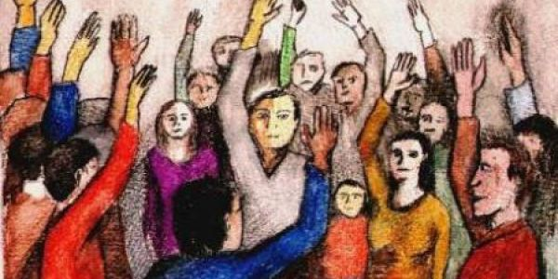
1. Pueblo y masa en la cultura: los hitos del debate
Lo popular se aborda solo desde el romanticismo, el marxismo y libertarismo.
Estas teorías nos han impedido pensar en el protagonismo de la gente y en las culturas reales de América Latina.

Slide 30
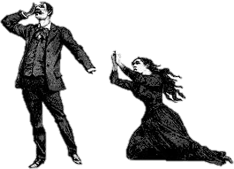

II. Matrices históricas de la massmediación
Se consideran distintas experiencias históricas:
  Literatura popular
  Melodrama

Slide 31

III. Modernidad y massmediación en américa latina
Relaciones entre cultura popular y nación.
Apropiación de los nuevos medios de comunicación y las tecnologías.
Transnacionalización
Globalización

Slide 32

Pensar la comunicación a la vez como proceso social y como campo de batalla.
[ANTONIO GRAMSCI]

Slide 33
Se invita a pensar la Comunicación desde las prácticas, y ampliando las definiciones de lo “popular” y lo “masivo”, así como la relación hegemónica entre “dominantes” y “dominados”.
VIVIR
Valor de lo popular
CLASES SUBALTERNAS
PENSAR

Slide 34
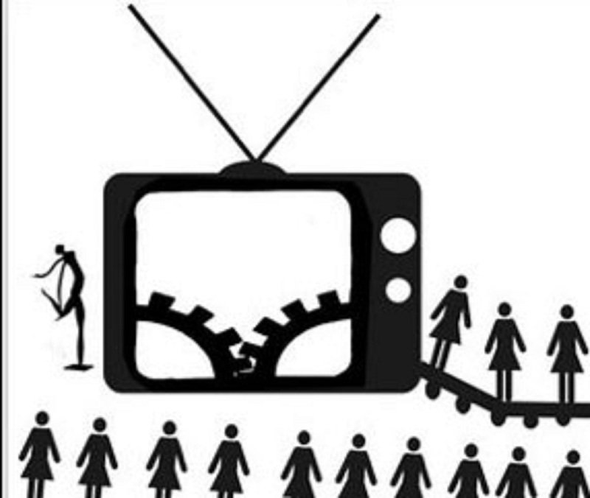
POSITIVISMO TECNOLOGISTA
ETNOCENTRISMO CULTURALISTA
INDUSTRIA CULTURAL
DEGRADACIÓN DE LA CULTURA
COMUNICACIÓN
HEGEMONÍA
PROBLEMA DE MEDIOS
Y también a no reducir el estudio de la Comunicación al de los medios, la tecnología, ni a la idea de que la cultura popular aniquile la cultura “auténtica”.

Slide 35
APROPIACIÓN
Nuevas corrientes de estudio de la recepción de la comunicación en los 80’s

Slide 36
telenovela
Investigar los usos sociales y el consumo cultural, verificando hipótesis sobre la relación entre lo popular y lo masivo.
LA TELEVISIÓN NO ES LO QUE PASA POR EL APARATO, SINO LO QUE PERCIBE LA AUDIENCIA
Teoría de la alienación: simplificación sobre la relación entre usos culturales y manipulación.

Slide 37


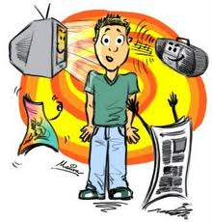
Hibridación
[NÉSTOR GARCÍA CANCLINI]
Examinar las culturas híbridas generadas por las nuevas tecnologías comunicacionales.
Examinar el reordenamiento de lo público y lo privado en el espacio urbano.
Estudiar la territorialización y desterritorialización de los procesos simbólicos.

Slide 38
<<Una política democratizadora no es sólo la que socializa los bienes “legítimos”… sino aquélla que cuestiona los valores que la cultura hegemónica excluyó o subestimó para constituirse>>
(García canclini)

Slide 39
Pausa #2
A partir de los años ‘90, los estudios latinoamericanos se destacaron por la perspectiva sociocultural, que tenía a los conceptos de cultura, cultura popular y cultura de masas como objeto de estudio que cuestionaba a los paradigmas dominantes en Estados Unidos y Europa.
La obra de investigadores como Jesús Martín Barbero y Néstor García Canclini proyectó un interés por la relación entre comunicación, cultura, política y sociedad. Los fenómenos comunicativos no se reducen a los medios ni sus efectos.
Recordemos que:

Slide 40
Pausa #2
Se acuñaron conceptos como la “massmediación”, la “hibridación cultural” y los procesos de “apropiación” cultural para entender a la comunicación desde las industrias hegemónicas y el entretenimiento, pero también desde las prácticas cotidianas, el poder y el conflicto.
Recordemos que:

Slide 41
Actividad de aprendizaje sugerida
Paso 1. Elaboren un cuadro comparativo de la obra de Jesús Martín Barbero y Néstor García Canclini, investigando en fuentes documentales lo siguiente:
¿Cuáles fueron los principales temas de investigación que se desarrollaron a partir de su obra?
¿Cómo definen los siguientes conceptos: cultura, popular, masivo, comunicación, poder, cotidianidad, arte?
¿Cuáles son los paradigmas, autores u obras referenciales en los planteamientos teóricos de cada autor, y cómo eso influyo en sus propios objetos de estudio?

Slide 42
Actividad de aprendizaje sugerida
Paso 2. Busquen en el tesauro de la Facultad (en la biblioteca física o la digital) o en otras instituciones que impartan programas educativos en Comunicación, trabajos de investigación que citen a Martín Barbero, García Canclini, Beltrán, Pasquali o algún otro investigador pionero referido por el profesor y escriban individualmente una reflexión sobre la importancia de su obra en sus fundamentos conceptuales y metodológicos, así como la pertinencia y vigencia de sus marcos teóricos para comprender fenómenos comunicacionales actuales (como el uso de internet y redes sociales, por ejemplo).
Paso 3. Elaboren en equipo un infográfico con la síntesis de la obra de los autores latinoamericanos que consideren se hayan destacado en la investigación sobre Comunicación.

Slide 43
Referencias documentales
OTRAS REFERENCIAS BIBLIOGRÁFICAS
GARCÍA CANCLINI, Néstor: El consumo cultural en América Latina (Guillermo Sunkel, coord.), Santafé de Bogotá, Convenio Andrés Bello, 2003.
MARTÍN-BARBERO, Jesús: Oficio de cartógrafo. Travesías latinoamericanas de la comunicación en la cultura, México, Fondo de Cultura Económica.
NOTA: LAS IMÁGENES INCLUIDAS EN LA PRESENTACIÓN FUERON OBTENIDAS DEL BUSCADOR GOOGLE, CON DERECHOS DE USO PARA REUTILIZACIÓN.
Presentación principalmente desarrollada desde la obra:
DE MORAGAS SPÁ, Miquel: Interpretar la comunicación. Estudios sobre medios en América y Europa, Barcelona, Gedisa, 2011.

